Slide 1


Λειτουργία εμπορικών δραστηριοτήτων και υπηρεσιών με βάση τα επιδημιολογικά επίπεδα
Ιανουάριος 2021

Slide 2
30 Ιανουαρίου 2021
Λιανικό Εμπόριο
Υπηρεσίες
Περιοχές επαυξημένου κίνδυνου
Επιχειρήσεις λιανικού εμπορίου μόνο με την διαδικασία καθορισμού ραντεβού για παραλαβή εκτός καταστήματος (click away).
Επιχειρήσεις πώλησης υποδημάτων, ενδυμάτων και βιβλιοχαρτοπωλείων, με την διαδικασία καθορισμού ραντεβού για παραλαβή εντός καταστήματος (click inside).
Περιοχές σε επιδημιολογική επιτήρηση
όπως ισχύουν σύμφωνα με την ΚΥΑ Β 186/23-1-
2021
Λειτουργία μόνο με προκαθορισμένο
ραντεβού σε όλη την επικράτεια
Κομμωτήρια-Κουρεία
Υπηρεσίες μανικιούρ – πεντικιούρ
Υπηρεσίες ποδολογίας και καλλωπισμού νυχιών
ΚΤΕΟ
ΟΠΑΠ (εκτός περιοχών επαυξημένου κινδύνου)
2
2

Slide 3
Γενικοί Κανόνες Λειτουργίας Επιχειρήσεων
σε περιοχές επιδημιολογικής επιτήρησης
Είδος
επιχείρησης
Ειδικές Απαιτήσεις
Έναρξη λειτουργίας από Σάββατο 30 Ιανουαρίου.
Κυριακή 31 Ιανουαρίου κλειστά
Ωράριο λειτουργίας (προαιρετικό) από 7 π.μ. έως 9 μ.μ
Η εξ αποστάσεως υποχρεωτική προαγορά των αγαθών (ηλεκτρονική ή τηλεφωνική ή
μέσω της ψηφιακής εφαρμογής e-Καταναλωτής, παραγγελία) και παραλαβή από έναν
  πελάτη και από ειδικά διαμορφωμένο εξωτερικό χώρο των καταστημάτων.
Απαγορεύεται η είσοδος πελατών στο κατάστημα.
Η επιχείρηση καταχωρεί την παραγγελία και αποστέλλει στον πελάτη, είτε τιμολόγιο
είτε μήνυμα, που θα φέρει τα εξής στοιχεία: α) Επωνυμία –Διεύθυνση –ΑΦΜ- Χρονικό διάστημα παραλαβής.
Πληρωμή μόνο ηλεκτρονικά και με POS.
Απόσταση δύο (2) μέτρων μεταξύ πελατών και έως 9 άτομα παρόντα (ουρά).
Αποστολή SMS στο 13033 με την επιλογή 2 «Μετάβαση σε εν λειτουργία κατάστημα προμηθειών αγαθών πρώτης ανάγκης (σούπερ μάρκετ, μίνι μάρκετ)», ή με το έντυπο- βεβαίωση κίνησης ή με χειρόγραφη βεβαίωση κίνησης, πλέον δε της απόδειξης προαγοράς του προμηθευτή.
Διατηρείται η απαγόρευση μετακινήσεων (curfew) από τις 9:00 μ.μ. έως 5:00.π.μ.
Διατηρείται η απαγόρευση υπερτοπικών μετακινήσεων.
Διατηρείται ο περιορισμός των μετακινήσεων με υποχρέωση αποστολής SMS στο 13033.
Έναρξη λειτουργίας, από Σάββατο 30 Ιανουαρίου.
Κυριακή 31 Ιανουαρίου, κλειστά.
Ωράριο λειτουργίας (προαιρετικό) από 7:00 π.μ. έως 8:00 μ.μ.
Μετακίνηση με αποστολή SMS στο 13033 με την επιλογή 2 «Μετάβαση σε εν λειτουργία κατάστημα προμηθειών αγαθών πρώτης ανάγκης (σούπερ μάρκετ, μίνι μάρκετ)», ή με το έντυπο-βεβαίωση κίνησης ή με χειρόγραφη βεβαίωση κίνησης.
Ο καταναλωτής οφείλει να διατηρεί το μήνυμα που έχει αποστείλει στο 13033, προκειμένου να αποδεικνύεται η ώρα αποστολής και έγκρισης της μετακίνησης του.
❑ Διάρκεια 2 ωρών κατά τις οποίες ο καταναλωτής δύναται να πραγματοποιεί κάθε εμπορική του συναλλαγή, με συγκριτικό χρονικό σημείο την ώρα αποστολής και έγκρισης του μηνύματος μετακίνησης του.
Μέγιστος επιτρεπόμενος αριθμός: ένα (1) άτομο για κάθε 25 τ.μ εντός καταστημάτων.
Μέγιστος επιτρεπόμενος αριθμός πελατών εντός των εμπορικών κέντρων (malls), εκπτωτικών χωριών και εκπτωτικών καταστημάτων (outlets), ορίζεται ως εξής: Ένας (1) πελάτης ανά 25 τ.μ. επιφάνειας κυρίως χώρου.
Απόσταση δύο (2) μέτρων μεταξύ των πελατών, κατά τον χρόνο αναμονής στα ταμεία.
Επιχειρήσεις και φυσικά πρόσωπα
3

Slide 4
Μέτρα Λειτουργίας Λιανικού Εμπορίου
με την μέθοδο “click away” στις περιοχές επαυξημένου κινδύνου
Είδος
επιχείρησης
Απαγόρευση μετακινήσεων (curfew) από τις 9:00 μ.μ. έως 5:00.π.μ.
Διατηρείται η απαγόρευση υπερτοπικών μετακινήσεων.
Έναρξη λειτουργίας από το Σάββατο 30 Ιανουαρίου.
Την Κυριακή 31 Ιανουαρίου, κλειστά.
Ωράριο λειτουργίας (προαιρετικό) από 7 π.μ. έως 8μ.μ.
Η εξ αποστάσεως υποχρεωτική προαγορά των αγαθών (είτε ηλεκτρονικά, είτε τηλεφωνικά είτε μέσω της εφαρμογής e-Καταναλωτής) και παραλαβή από έναν (1) πελάτη και από ειδικά διαμορφωμένο εξωτερικό χώρο των καταστημάτων.
Απαγορεύεται η είσοδος πελατών στο κατάστημα.
Η επιχείρηση καταχωρεί την παραγγελία και αποστέλλει στον πελάτη, είτε τιμολόγιο είτε μήνυμα, που θα φέρει τα εξής στοιχεία: α) Επωνυμία – Διεύθυνση – ΑΦΜ - Χρονικό διάστημα παραλαβής.
Πληρωμή μόνο ηλεκτρονικά και με POS.
Απόσταση δύο (2) μέτρων μεταξύ πελατών και έως 9 άτομα παρόντα (ουρά).
Αποστολή SMS στο 13033 με την επιλογή 2 «Μετάβαση σε εν λειτουργία κατάστημα
προμηθειών αγαθών πρώτης ανάγκης (σούπερ μάρκετ, μίνι μάρκετ)», ή με το έντυπο- βεβαίωση κίνησης ή με χειρόγραφη βεβαίωση κίνησης, πλέον δε της απόδειξης προαγοράς του προμηθευτή.
Λιανικό
εμπόριο
4

Slide 5
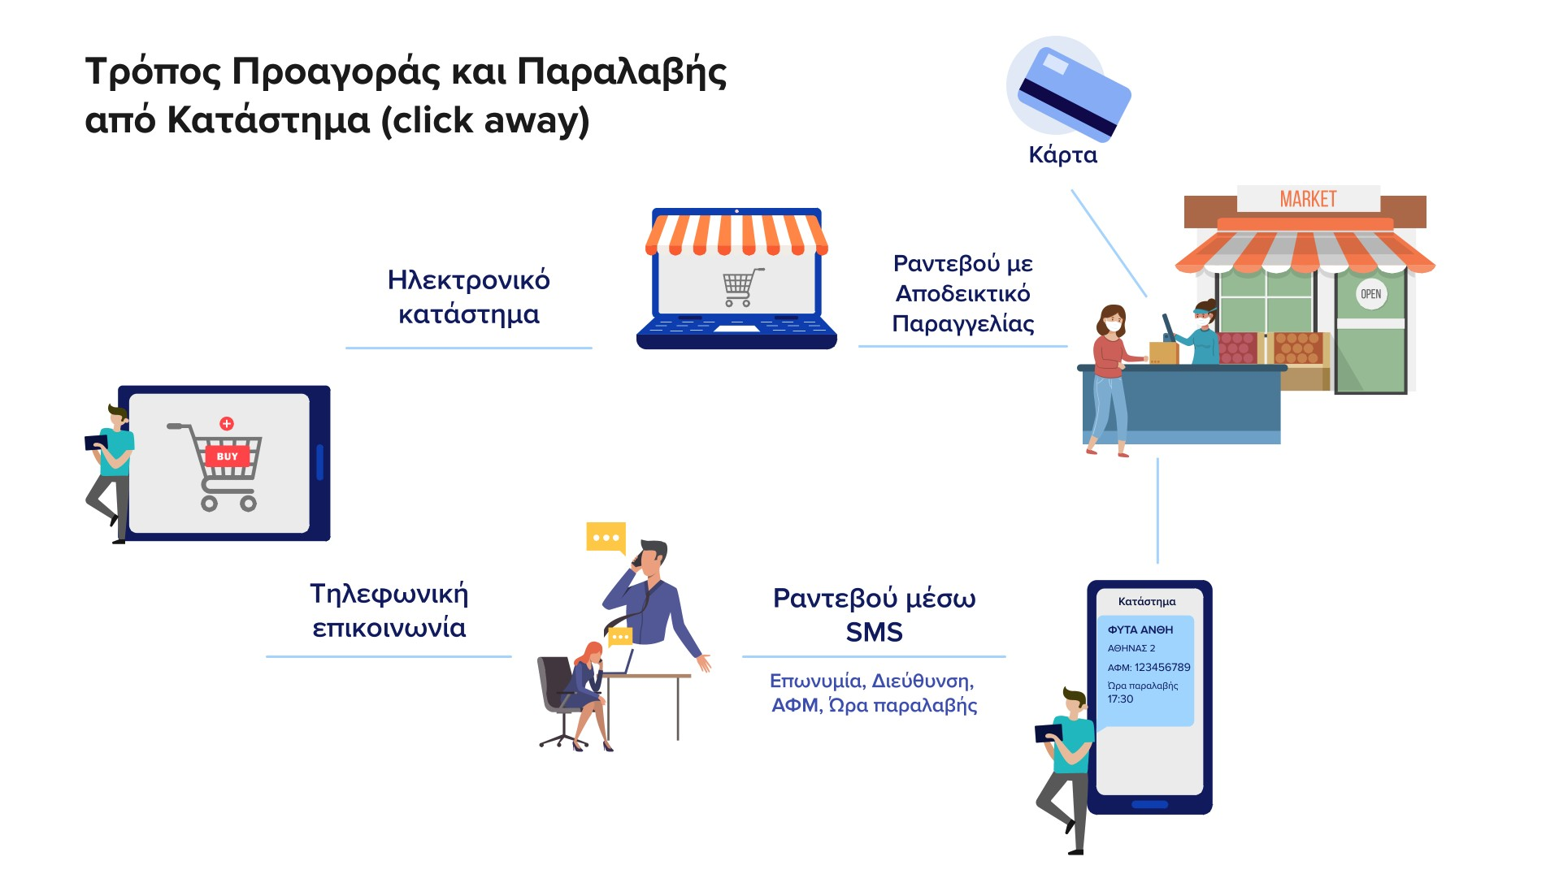
5

Slide 6
Μέτρα Λειτουργίας Λιανικού Εμπορίου
στις περιοχές επαυξημένου κινδύνου με την μέθοδο “click inside”
Είδος επιχείρησης
Απαγόρευση μετακινήσεων (curfew) από τις 9:00 μ.μ. έως 5:00.π.μ.
Διατηρείται η απαγόρευση υπερτοπικών μετακινήσεων.
Έναρξη λειτουργίας από Σάββατο 30 Ιανουαρίου.
Κυριακή 31 Ιανουαρίου κλειστά.
Ωράριο λειτουργίας (προαιρετικό) από 7 π.μ. έως 8 μ.μ
Υποχρεωτικός ο εξ αποστάσεως καθορισμός ραντεβού, είτε ηλεκτρονικά, είτε τηλεφωνικά είτε μέσω
της εφαρμογής e-Καταναλωτής.
Πώλησης υποδημάτων, ενδυμάτων και ειδών βιβλιοχαρτοπ ωλείου(πλην καταστημάτω ν τροφίμων).
Ο πελάτης αιτείται ραντεβού από την επιχείρηση, η οποία εν συνεχεία καταχωρεί είτε ηλεκτρονικά είτε σε έγγραφο το αίτημα του και αποστέλλει τον πελάτη, μήνυμα (SMS ή email), που θα φέρει τα εξής στοιχεία: α) Επωνυμία –Διεύθυνση –ΑΦΜ- Χρονικό διάστημα παραλαβής.
Αποστολή SMS στο 13033 με την επιλογή 2 «Μετάβαση σε εν λειτουργία κατάστημα προμηθειών αγαθών πρώτης ανάγκης (σούπερ μάρκετ, μίνι μάρκετ)», ή με το έντυπο- βεβαίωση κίνησης ή με χειρόγραφη βεβαίωση κίνησης, πλέον δε της απόδειξης προαγοράς του προμηθευτή.
Απόσταση δύο (2) μέτρων μεταξύ πελατών στα ταμεία.
Απόσταση ενάμισι (1,5) μέτρου μεταξύ πελατών και έως 9 άτομα παρόντα (ουρά) στους εξωτερικούς χώρους.
Υποχρεωτική η επισήμανση σε εμφανές σημείο του μέγιστου αριθμού πληθυσμού εντός των
καταστημάτων.
6

Slide 7
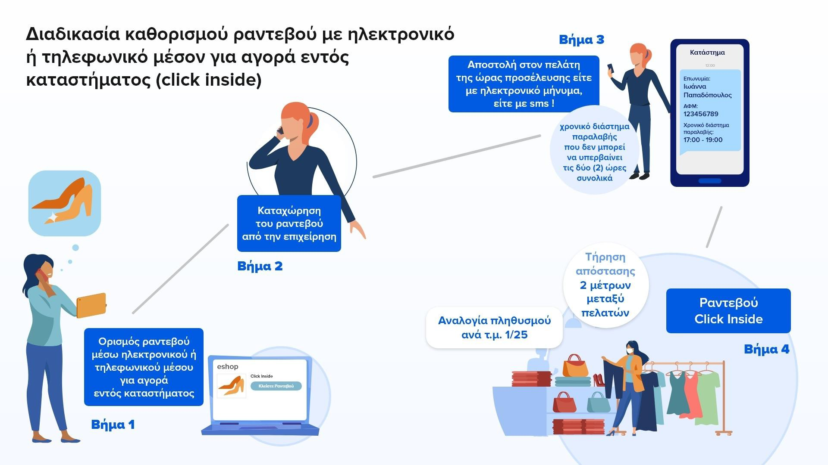
7

Slide 8
Μέτρα Λειτουργίας Υπηρεσιών Ατομικής Φροντίδας στην Επικράτεια
Είδος επιχείρησης
Ειδικοί όροι λειτουργίας
•Δραστηριότη
-τες
κομμωτηρίων
, κουρείων και κέντρων αισθητικής.
•Διαιτολογι- κές υπηρεσίες.
Απόσταση μεταξύ θέσεων εργασίας: 2 μέτρα.
Οι πελάτες θα προσέρχονται μόνο κατόπιν ραντεβού, μέσω τηλεφώνου και ηλεκτρονικών μέσων.
Οι επιχειρήσεις οφείλουν κατά την ημερήσια έναρξη λειτουργίας τους, να συμπληρώνουν κατάλογο με τα ραντεβού των πελατών, ο οποίος θα επιδεικνύεται στα ελεγκτικά όργανα.
Υποχρεωτική χρήση μάσκας προστασίας για το προσωπικό και τους πελάτες.
Ωράριο λειτουργίας (προαιρετικό) από 7:00 π.μ. έως 8:00 μ.μ.
Κυριακή 31 Ιανουαρίου, κλειστά.
Τετραγωνικά μέτρα εμβαδού κυρίως χώρου
(πλην βοηθητικών πχ γραφεία, αποθήκη)
Πληθυσμός ατόμων
Έως 100 τ.μ.
4 άτομα
Άνω των 100 τ.μ.
+ 1 άτομο ανά 25 τ.μ.
Για τις υπηρεσίες πλην των κομμωτηρίων, κουρείων και διαιτολογίας, απαιτείται η ανάπτυξη διαχωριστικού πετάσματος τύπου plexiglass.
Ο πληθυσμός των πελατών είναι ενιαίος, ανεξαρτήτως επιπέδων ορόφων και δεν συμπεριλαμβάνει τους εργαζόμενους.
8

Slide 9
Κανόνες Λειτουργίας Πρακτορείων Παιγνίων στις περιοχές επιδημιολογικής
επιτήρησης
Είδος επιχείρησης
Ειδικοί όροι λειτουργίας
Πρακτορεία ΟΠΑΠ και ΟΠΑΠ PLAY
Απόσταση ενάμισι (1,5) μέτρου μεταξύ των ατόμων.
Τήρηση απόστασης δύο (2) μέτρων μεταξύ των πελατών κατά τον χρόνο αναμονής στο ταμείο.
Υποχρεωτική χρήση μάσκας προστασίας για το προσωπικό και τους πελάτες.
Υποχρέωση επιχειρήσεων για ανάρτηση σε έγχαρτη μορφή ή με ψηφιακό τρόπο του μέγιστου αριθμού πελατών που επιτρέπεται
να βρίσκονται εντός του καταστήματος.
Για τα ΟΠΑΠ PLAY απαιτείται προκαθορισμένο ραντεβού.
Αντισηπτικά σκευάσματα > εβδομήντα τοις εκατό (70%) αλκοόλη, προκειμένου να εφαρμόζεται από προσωπικό και πελάτες πριν,
κατά τη διάρκεια και αφού αγγίξουν χρήματα ή συχνά αγγιζόμενες επιφάνειες.
Απαγορεύεται η ανάπτυξη τραπεζοκαθισμάτων.
Απολύμανση των επιφανειών των καταστημάτων κατά την εναλλαγή πελατών και συχνός καθαρισμός των πάγκων.
Ωράριο λειτουργίας (προαιρετικό) από 7:00 π.μ. έως 8:00 μ.μ.
Αναλογία πληθυσμού ανά τετραγωνικά μέτρα εμβαδού κυρίως χώρου- διαχωριστικά κλπ
(πλην βοηθητικών πχ γραφεία, αποθήκη)
Μέγιστος επιτρεπόμενος αριθμός πελατών εντός των χώρων: Ένας (1) πελάτης ανά 25 τ.μ. επιφάνειας κυρίως χώρου.
Τοποθέτηση πετασμάτων διαφανών ή μη, μεταξύ των θέσεων των παικτών στα παιγνιομηχανήματα.
Ο πληθυσμός των πελατών είναι ενιαίος, ανεξαρτήτως επιπέδων ορόφων και δεν συμπεριλαμβάνει τους εργαζόμενους.
9

Slide 10
Κωδικοί Αριθμοί Δραστηριότητας Παιγνίων και υπηρεσιών που επανεκκινούν
στις περιοχές επιδημιολογικής επιτήρησης
92.00
Τυχερά παιχνίδια και στοιχήματα
92.00.13.03
Υπηρεσίες πρακτορείου ΛΟΤΤΟ, ΚΙΝΟ, ΤΖΟΚΕΡ, ΞΥΣΤΟ, ΠΡΟΤΟ, EXTRA5, SUPER3 και παρόμοιων
92.00.1
Υπηρεσίες τυχερών παιχνιδιών
92.00.13.04
Υπηρεσίες πωλητή λαχείων
92.00.12.01
Υπηρεσίες εκμετάλλευσης ηλεκτρονικών
παιχνιδιών
92.00.14
Υπηρεσίες τυχερών παιχνιδιών σε απ ευθείας (on-
line) σύνδεση
92.00.12.02
Υπηρεσίες εκμετάλλευσης μηχανημάτων τυχερών παιχνιδιών (με κερματοδέκτη).
92.00.19
Aλλες υπηρεσίες τυχερών παιχνιδιών
92.00.13
Υπηρεσίες λαχείων, παιχνιδιών με αριθμούς και
μπίγκο
92.00.2
Υπηρεσίες στοιχημάτων
92.00.13.01
Υπηρεσίες πλανόδιας διάθεσης λαχείων
92.00.21
Υπηρεσίες στοιχημάτων σε απ ευθείας (on-line) σύνδεση
92.00.13.02
Υπηρεσίες πρακτορείου λαχείων
92.00.29
Αλλες υπηρεσίες στοιχημάτων
92.00.29.01
Υπηρεσίες πρακτορείου ΠΡΟ-ΠΟ, “Πάμε
ΣΤΟΙΧΗΜΑ” και ιπποδρομιακού στοιχήματος
10

Slide 11
Όργανα Επιβολής Κυρώσεων
Γενική Γραμματεία Εμπορίου και Προστασίας Καταναλωτή
1
Ελληνική Αστυνομία
Δημοτική Αστυνομία
2
Γενική Γραμματεία Πολιτικής Προστασίας
3
Εθνική Αρχή Διαφάνειας (Ε.Α.Δ.)
4
Σώμα Επιθεώρησης Εργασίας (Σ.ΕΠ.Ε)
5
Περιφερειακές Ελεγκτικές Υπηρεσίες
6
11

Slide 12
Πληροφορίες – Καταγγελίες
1520
12

Slide 13
Υπουργείο Ανάπτυξης
& Επενδύσεων
Γενική Γραμματεία Εμπορίου &
Προστασίας Καταναλωτή

